Slide 1
2023春-数据结构
大作业展示
-全国交通咨询模拟
-多关键字排序
小组成员：周杰、法发、毕定钧
2023.6.21

Slide 2
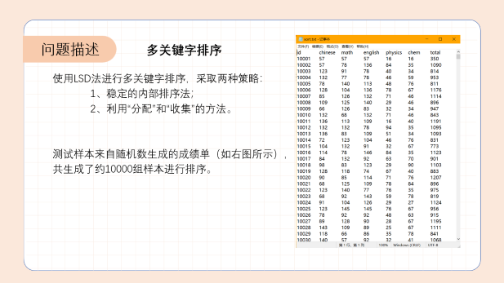
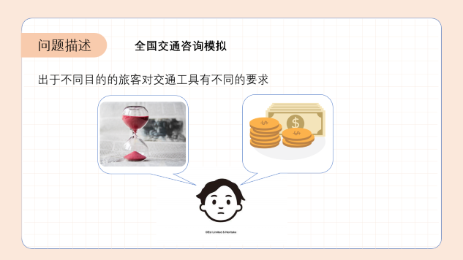
Part 1：全国交通咨询模拟
Part 2：多关键字排序

Slide 3



问题描述
全国交通咨询模拟
出于不同目的的旅客对交通工具有不同的要求

Slide 4
问题描述
出于不同目的的旅客对交通工具有不同的要求
编制一个全国城市间的交通咨询程序，为旅客提供两种最优决策的交通咨询。

Slide 5
数据结构概要
TrafficMap: 交通图
typedef struct {
CityList cities;//以邻接表形式存储的交通图
int citynum, edgenum;//交通图当前的城市数与路径数
} TrafficMap;
CityList[MAX_CITY_NUM]: 邻接表
typedef struct CityNode {
VertexType cityname;//城市名
edgenode* firstedge;//指向从该城市出发的第一条路径
} CityNode, CityList[MAX_CITY_NUM];

Slide 6
数据结构概要
edgenode: 边
typedef struct edgenode {
int destination;//当前路径指向的城市的编号
struct edgenode* nextedge;//指向下一条路径的指针
edgeinfo info;//当前路径的相关信息
} edgenode;
edgeinfo: 边信息
typedef struct edgeinfo {
char number[10];//航班号或车次号，可根据第二位是否是字母判断是飞机还是火车
int departure_time;//出发时间（用一天中的分钟表示，e.g. 7：30 表示为 450）
int arrival_time;//到达时间（同上）
int cost;//费用
} edgeinfo;

Slide 7
数据结构概要
treenode : 树节点
typedef struct treenode {
edgenode* edge;//边
struct treenode* firstchild;//第一个孩子结点
struct treenode* nextsib;//下一个兄弟
} treenode;
pathnode : 路径结点
typedef struct pathnode {
edgenode edge;//边
struct pathnode* next;//下一个路径结点
} pathnode;

Slide 8
数据结构概要
全局变量
int findflag = 0;//标记是否搜索到终点城市
int pathcount = 0;//记录搜索到的路径个数

Slide 9
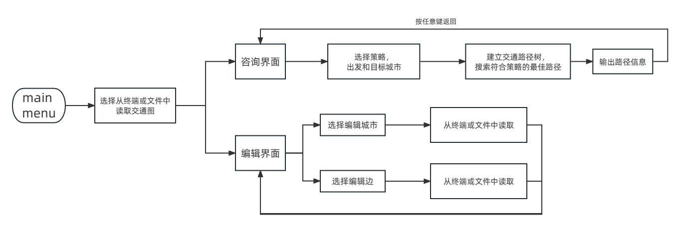
系统简要流程

Slide 10
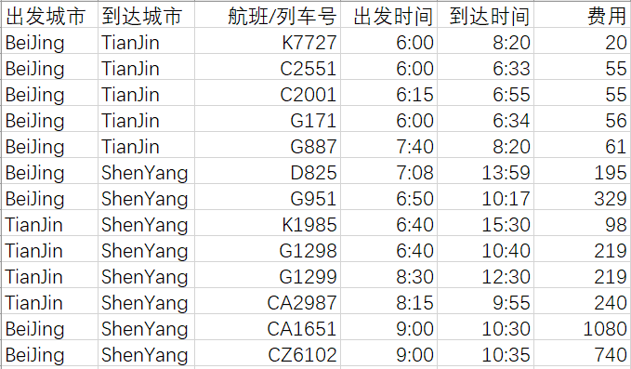

演示视频

Slide 11
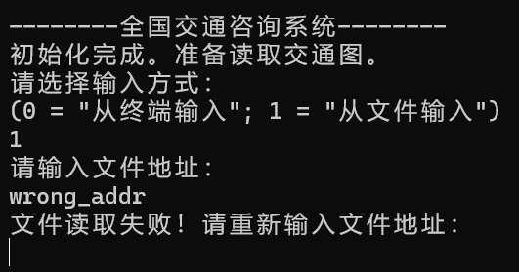
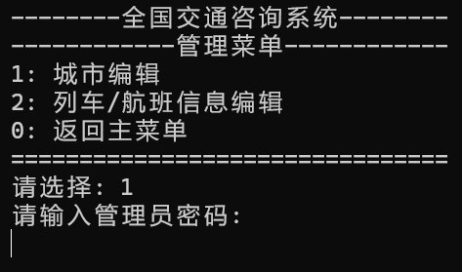
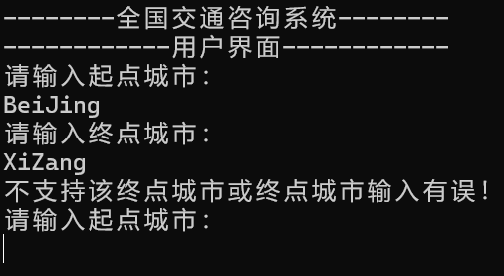
优越性
完善的引导界面，用户友好
完备的路径搜索和存储，便于拓展和更新功能
//搜索end并将可行的路径存于path[]中
int Search(treenode* root, int end, pathnode* path[], int depth);
//挑选到达dest的最省钱的路径存于wanted[]中
int Sel_Path_money(pathnode* path[], pathnode* wanted[], int dest);
//挑选到达dest的最省时的路径存于wanted[]中
int Sel_Path_time(pathnode* path[], pathnode* wanted[], int dest);

Slide 12
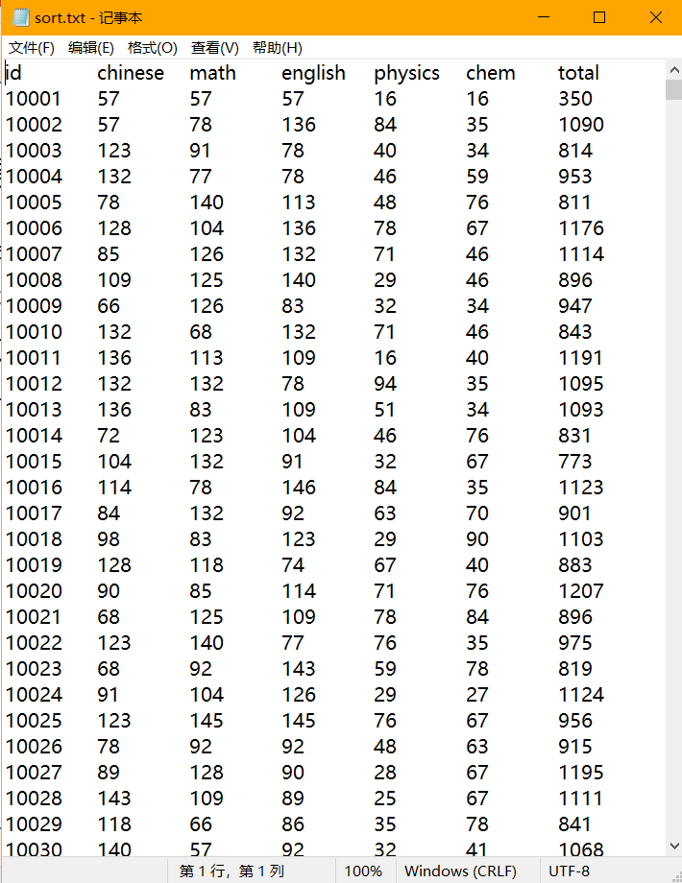
问题描述
多关键字排序
使用LSD法进行多关键字排序，采取两种策略：
1、稳定的内部排序法；
2、利用“分配”和“收集”的方法。
测试样本来自随机数生成的成绩单（如右图所示），共生成了约10000组样本进行排序。

Slide 13
数据结构概要
SqList: 顺序表存储
typedef struct {
ElemType* elem;//存储空间基址
keyword keys[MAX_KEY_NUM];//关键词
InfoType info;
} SqList;//采用顺序表存储结构
keyword: 关键词
typedef struct {
KeyType key[MAXSIZE];//关键词矩阵
char name[MAX_NAME_LEN];//当前关键词名称
} keyword;

Slide 14
数据结构概要
InfoType: 记录顺序表信息
typedef struct {
int length;//当前表长度
int listsize;//当前分配的存储容量
int keynum;//关键字的数目
} InfoType;
RunTime: 实现程序计时
typedef struct RunTime {
clock_t start;//开始计时
clock_t end;//结束计时
double duration;//存放运行时间
} RunTime;

Slide 15
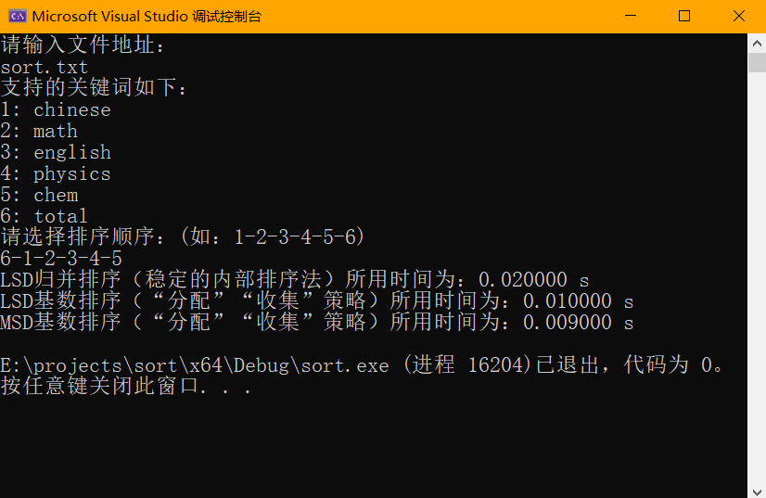
优越性
采用文件读写，设计了写入文件的函数，不同算法分别输出到对应文件；
优秀的可扩展性：待排序记录数可支持任意数目，关键字数目可任意，各个关键字的范围支持 0~999，也可以通过修改宏定义支持更大范围。
用户可以自行决定关键词优先级
实现了MSD基数排序

Slide 16
THANK YOU
感谢聆听
汇报人：xxx

